Slide 1
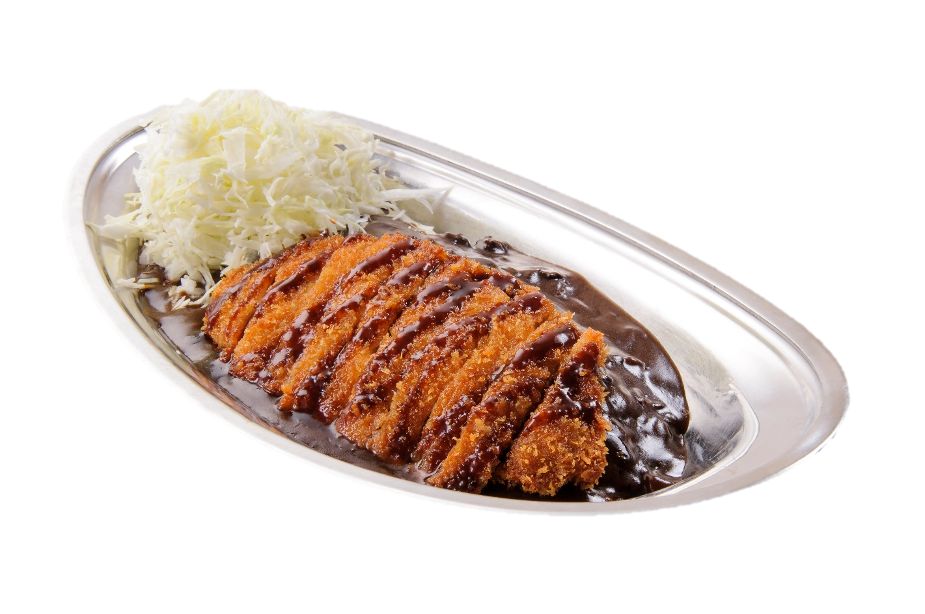



×
ロースカツ
カレー
〇〇円

Slide 2
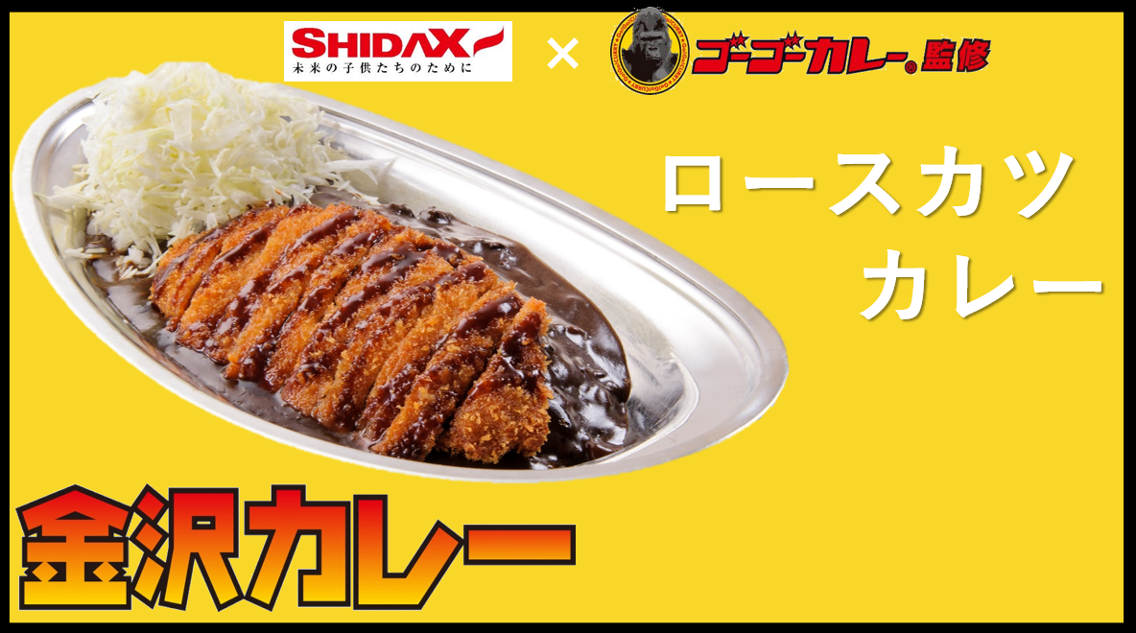
〇円
〇〇円
〇〇円
〇〇円
〇〇円

